Slide 1
CONTROL DE VERSIONES Concurrent Versioning System-CVS
Se llama control de versiones a la gestión de los diversos cambios que se realizan sobre los elementos de algún producto o una configuración del mismo.
EL CVS es una aplicación informática que implementa un sistema de control de versiones: mantiene el registro de todo el trabajo y los cambios en los ficheros (código fuente principalmente) que forman un proyecto y permite que distintos desarrolladores colaboren.

Slide 2
Características
Utiliza una arquitectura cliente-servidor.
Guarda las versiones actuales el proyecto y su historial.
Varios clientes pueden sacar copia del proyecto al mismo tiempo.
Almacena información sobre la actualización, que incluye una descripción suministrada por el usuario, la fecha, y el nombre del autor y sus archivos de log.
Puede mantener distintas “ramas” de un proyecto.
Notes:
Posteriormente, cuando actualizan sus modificaciones, el servidor trata de acoplar las diferentes versiones. Si esto falla, por ejemplo debido a que dos clientes tratan de cambiar la misma línea en un archivo en particular, entonces el servidor deniega la segunda actualización e informa al cliente sobre el conflicto, que el usuario deberá resolver manualmente. Si la operación de ingreso tiene éxito, entonces los números de versión de todos los archivos implicados se incrementan automáticamente, y el servidor CVS almacena información sobre la actualización, que incluye una descripción suministrada por el usuario, la fecha y el nombre del autor y sus archivos de registro (log).
CVS también puede mantener distintas "ramas" de un proyecto. Por ejemplo, una versión difundida de un proyecto de programa puede formar una rama y ser utilizada para corregir errores. Todo esto se puede llevar a cabo mientras la versión que se encuentra actualmente en desarrollo y posee cambios mayores con nuevas características se encuentre en otra línea formando otra rama separada.

Slide 3
Ventajas
Revertir archivos a un estado anterior.
Revertir el proyecto entero a un estado anterior.
Comparar cambios a lo largo del tiempo.
Ver quién modificó por última vez algo que puede estar causando un problema, quién introdujo un error y cuándo.

Slide 4
Arquitecturas de almacenamiento
Sistema de control de versiones locales
Sistema de control de versiones centralizados
Sistema de control de versiones distribuidos

Slide 5
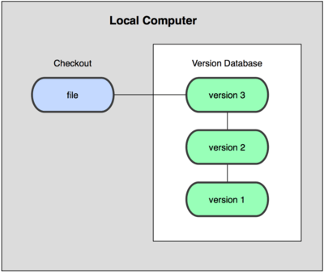
Sistema de control de versiones locales
Se copian los archivos a otro directorio.
Tremendamente propenso a errores.
Existen bases datos para llevar registros de todos los cambios.

Slide 6

Sistemas de control de versiones centralizados
Centralizados: un repositorio centralizado de todo el código, es responsable un único usuario, donde todas las decisiones fuertes necesitan la aprobación del responsable. Como por ejemplo el Team Foundation Server.
Ventajas:
Existe una única versión la cual se identifica con un número de versión.
Todos pueden saber qué se exactamente lo que se está haciendo.
Desventaja:
Si el servidor central falla nadie tiene acceso al repositorio y/o puede perderse a información.

Slide 7
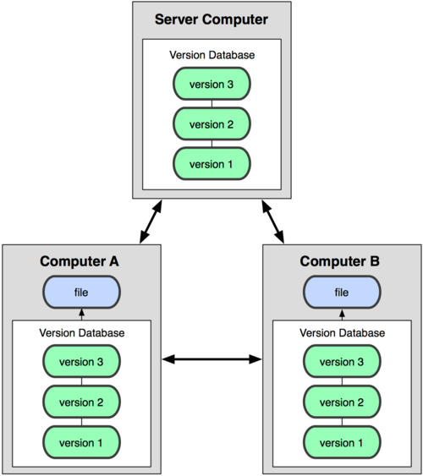
Sistemas de control de versiones distribuidos
Distribuidos: cada usuario tiene su propio repositorio. Los distintos repositorios pueden intercambiar y mezclar revisiones entre ellos. Es frecuente el uso de un repositorio, que está normalmente disponible, que sirve de punto de sincronización de los distintos repositorios locales. Ejemplo Git
Ventajas:
Permite trabajar sin necesidad de conexión a la red
Si se cae el repositorio remoto las personas pueden seguir trabajando
El repositorio remoto requiere menos recursos
Permite tener un repositorio central más limpio.
Desventajas:
No se posee un numero de versión único ya que cada computadora puede tener su propia versión de código.

Slide 8

GIT
Git es un software de control de versiones diseñado por Linus Torvalds, pensando en la eficiencia y la confiabilidad del mantenimiento de versiones de aplicaciones cuando éstas tienen un gran número de archivos de código fuente. Al principio, Git se pensó como un motor de bajo nivel sobre el cual otros pudieran escribir la interfaz de usuario como Cogito o StGIT. Sin embargo, Git se ha convertido desde entonces en un sistema de control de versiones con funcionalidad plena.

Slide 9

GitHub
Plataforma de desarrollo colaborativo de software para alojar proyectos.
Utiliza sistemas de versiones Git.
Funcionalidades para hacer un fork y solicitar pulls.
Ofrece herramientas como una Wiki, sistemas de seguimientos de problemas, herramienta de versión de cogido y un visor de ramas.
Notes:
es una plataforma de desarrollo colaborativo de software para alojar proyectos utilizando el sistema de control de versiones Git.
GitHub provee de funcionalidades para hacer un fork y solicitar pulls.GitHub es mucho más que un servicio de alojamiento de código, se ofrecen varias herramientas útiles para el trabajo en equipo. Entre ellas, caben destacar: Una wiki para el mantenimiento de las distintas versiones de las páginas, un sistema de seguimiento de problemas que permiten a los miembros de tu equipo detallar un problema con tu software o una sugerencia que deseen hacer, Una herramienta de revisión de código, donde se pueden añadir anotaciones en cualquier punto de un fichero y debatir sobre determinados cambios realizados en un commit específico, un visor de ramas donde se pueden comparar los progresos realizados en las distintas ramas de nuestro repositorio.

Slide 10
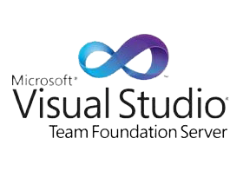
Team Foundation Server
Ofrece funciones de control de código fuente, seguimiento de elementos de trabajo.
Incluye un almacen de datos donde se guardan los datos de seguimiento de elementos de trabajo, el control de código fuente, las compilaciones y las herramientas de pruebas.
Esta formado por un servidor de nivel de aplicación y un servidor a nivel de datos.
Notes:
Team Foundation Server ofrece funciones de control de código fuente, seguimiento de elementos de trabajo, Team Foundation Build, un sitio web del portal del proyecto de equipo, creación de informes y administración de proyectos. TFS también incluye un almacén de datos donde se guardan los datos de seguimiento de elementos de trabajo, el control de código fuente, las compilaciones y las herramientas de pruebas.
Un servidor de Team Foundation Server lógico está formado por dos componentes: un servidor de nivel de aplicación, compuesto principalmente por servicios web, y un servidor de nivel de datos, compuesto principalmente por varias bases de datos de SQL Server 2005. En las implementaciones de Team Foundation Server, estos dos componentes se denominan servidor de nivel de aplicación y servidor de nivel de datos. Ambos servidores pueden implantarse en un solo servidor o en dos. En la configuración de un solo servidor, los servicios y los programas del nivel de aplicación y del nivel de datos se alojan en el mismo equipo. En cambio, en la configuración de dos servidores, un servidor es el del nivel de aplicación y otro es el del nivel de datos. Team Foundation utiliza estos datos para su funcionalidad integrada de generación de informes.

